Slide 1
Инструменты бережливого производства
Федеральное государственное бюджетное образовательное учреждение высшего профессионального образования
«Петербургский государственный университет путей сообщения Императора Александра I»
Эдуард Юрьевич Чистяков

Slide 2
Основные инструменты бережливого производства
Система 5S
Визуализация
Карта потока создания ценности
Канбан
«Poka Yoke» (защита от непреднамеренных ошибок)
Точно вовремя (Just in time)
Кайзен
и др.

Slide 3
Система «5S»
Система «5S» представляет собой метод организации рабочего пространства, который значительно улучшает производительность и управление рабочих площадей с одновременным улучшением рабочего настроя и экономией времени.

Slide 4
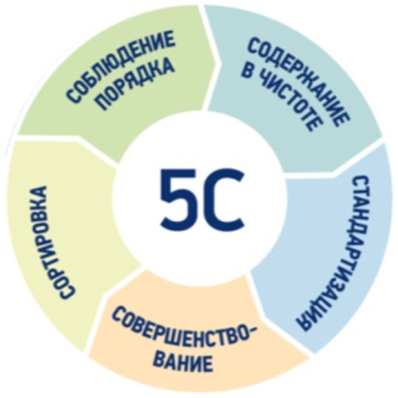
Система 5S
5С - система организации рабочего пространства, обеспечивающая безопасное и эффективное выполнение работ
Шаг 1
Шаг 2
Шаг 3
Шаг 4
Шаг 5
Сортировка
Соблюдение
порядка
Содержание
в чистоте
Стандартизация
Совершенст-
вование
«Избавиться от ненужного!»
«Каждая вещь на своем месте!»
«Уборка значит проверка!»
«Создай стандарт рабочего места, операций!»
«Постоянно совершенствуй свое рабочее место!»
Ненужные предметы ведут к потере пространства, времени и денег.
Расположи предметы так, чтобы их было легко найти и использовать.
Сделай свое место комфортным и безопасным.
Стандартизируй все улучшения.
Сделай так, чтобы система 5С стала неотъемлемой частью твоей жизни.

Slide 5
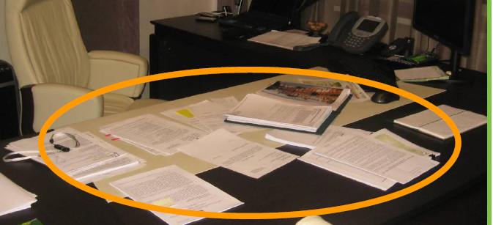
Система «5S»
Необходимо рассортировать документы и определить места для нахождения каждого вида документа
«1S» - Сортировка
Сортировка подразумевает
осмотр рабочей зоны, удаление из неё всех ненужных предметов и уборку рабочей зоны.
Это улучшает рабочий настрой и безопасность в рабочей зоне.

Slide 6
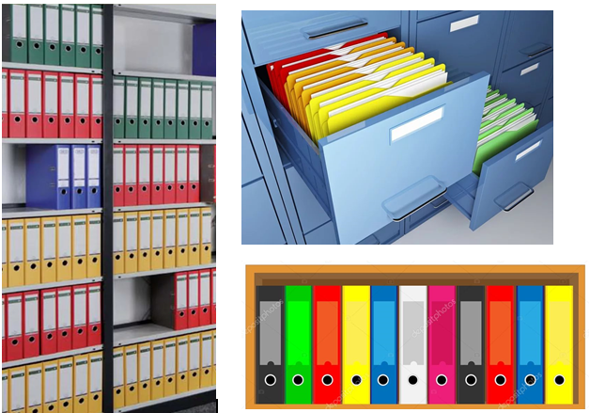
Система «5S»
«2S» - Соблюдение порядка
Соблюдение порядка предполагает определение и обозначение места для всех нужных предметов на рабочем месте. Ключ к минимизации потерь ценного производительного
времени, заключается
в принципе «место для
всего, и все на своем
месте».

Slide 7
Система «5S»
Размещаем рационально все нужное чтобы работать быстро, без ошибок и потерь

Slide 8
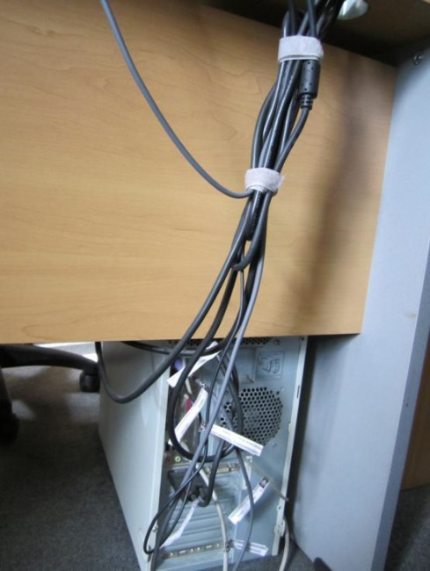
Система «5S»
«3S» - Содержание в чистоте
Содержание в чистоте
подразумевает очистку оборудования и рабочих зон в степени, достаточной для возможности осмотра.
Наведение чистоты обеспечит немедленное выявление потенциальных проблем, которые могут прервать процесс оказания услуг или даже привести к остановке оборудования.

Slide 9
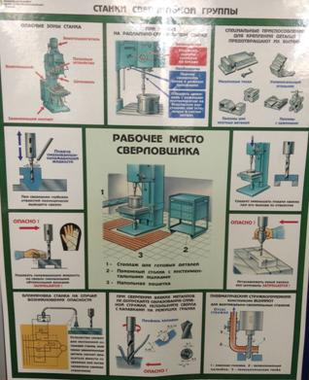
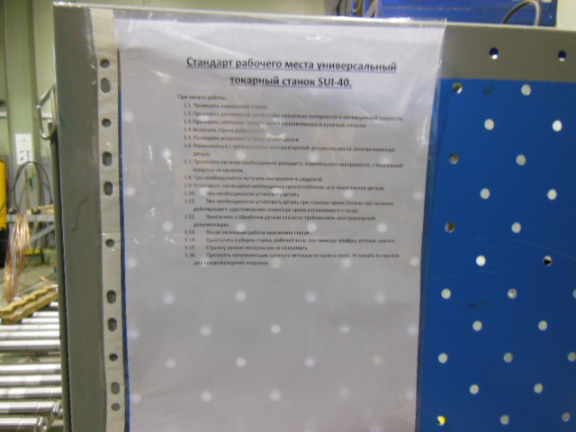
Система «5S»
«4S» - Стандартизация
Стандартизация – предотвращение повторного возникновения проблем и необходимость искать источник проблемы.
Если причины проблем не найдены при сортировке, приведении в порядок и уборке – не будет стандарта.
Стандарт рабочего места

Slide 10
Система «5S»
«5S» - Совершенствование
Совершенствование – необходимо выработать привычку ухода за рабочим местом и выполнять непрерывную работу по улучшению системы

Slide 11
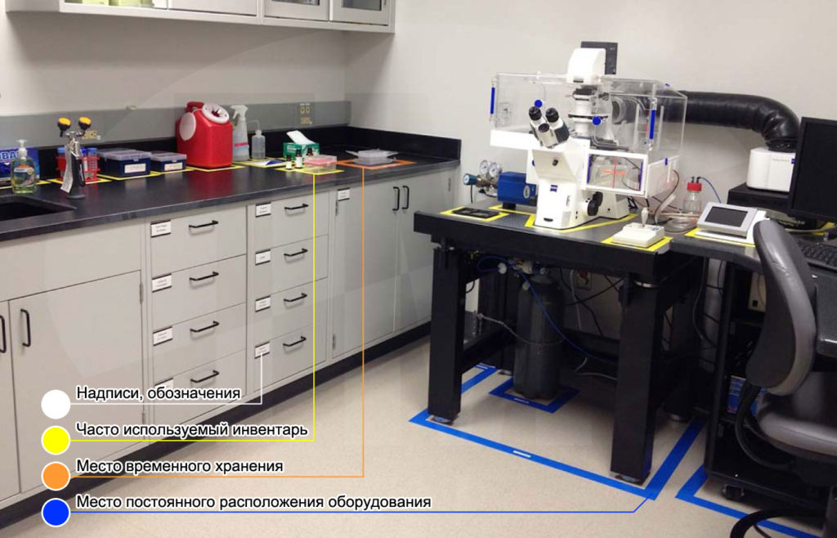
Визуализация
Расположение всех инструментов, деталей, производственных стадий и информации о результативности работы производственной системы таким образом, чтобы они были четко видимы и чтобы каждый участник производственного процесса моментально мог оценить состояние системы

Slide 12
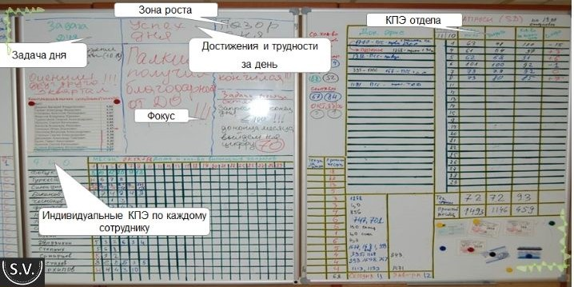
Визуализация
Управленческие инструменты
(Доска визуализации, графики, таблицы)

Slide 13
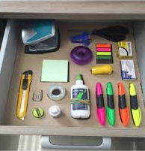
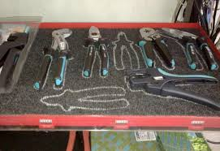
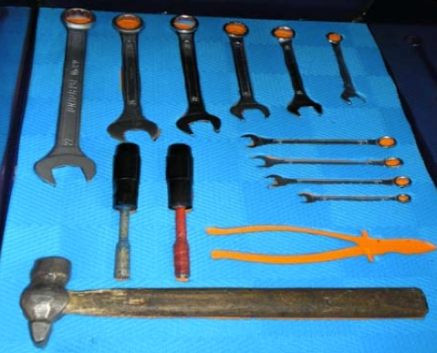
Визуализация
Оконтуривание – это наглядный и простой способ показать, где должны храниться инструменты и сборочные приспособления

Slide 14
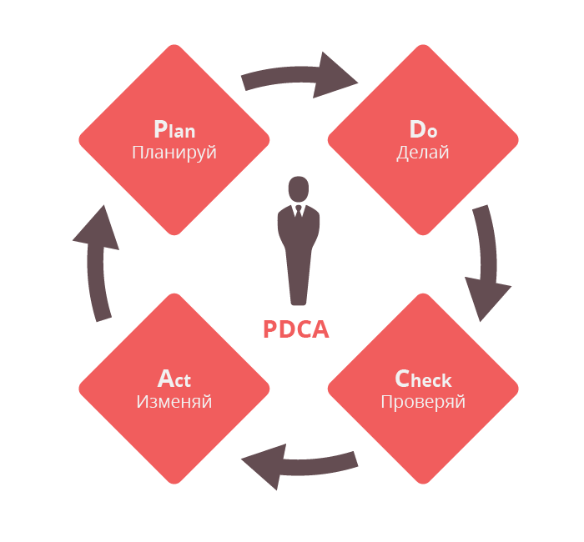
PDCA
PDCA цикл Деминга – постоянный «круг» действий, направленных на усовершенствование бизнес-процессов и продукта, оптимизации процедур и улучшение объектов.

Slide 15
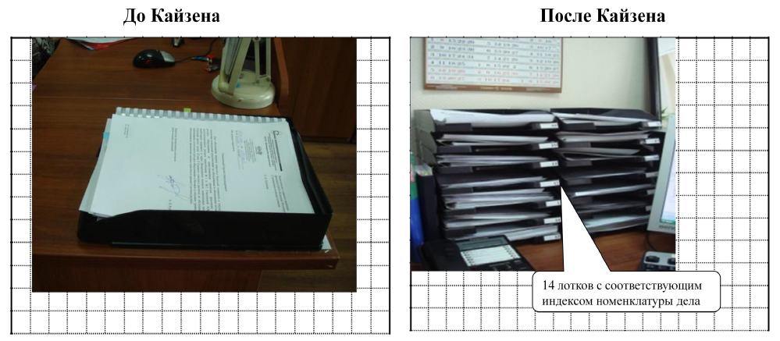
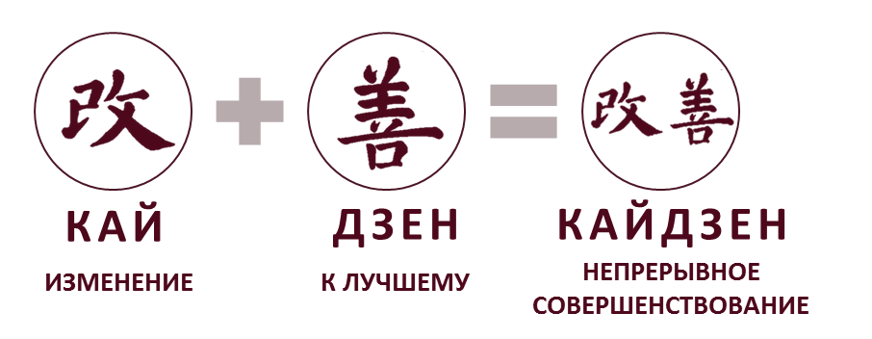
Кайдзен – непрерывное совершенствование
«непрерывные улучшения» (с японского)
способ стремления к совершенству через устранение потерь
предложения по улучшению процессов
Сотрудникам дается: 1) право;
2) инструменты и методология вскрывать возможности улучшений и производить
изменения.

Slide 16
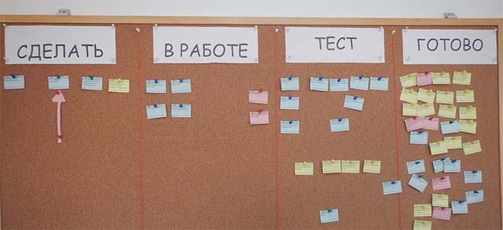
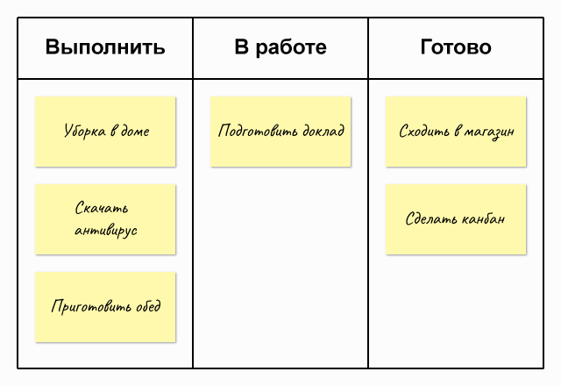
Канбан
Канбан (в переводе с японского «канн» – видимый / визуальный, а «бан» – вывеска / доска) – это инструмент визуализации процесса исполнения задач в рамках структурного подразделения организации, позволяющий корректировать загрузку сотрудников, выявлять проблемные зоны в работе структурного подразделения и своевременно принимать корректирующие действия.

Slide 17

Just in time
Just in Time (Точно в срок) или JIT – это концепция управления производством которая направлена на снижение количества запасов. В соответствии с этой концепцией необходимые комплектующие и материалы поступают в нужном количестве в нужное место и в нужное время.

Slide 18
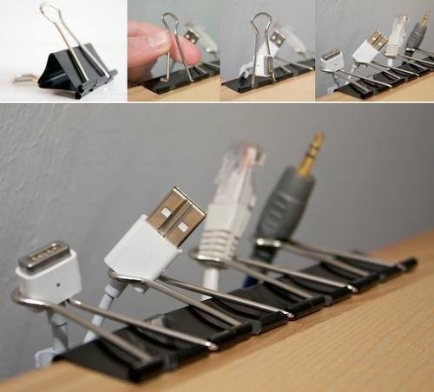
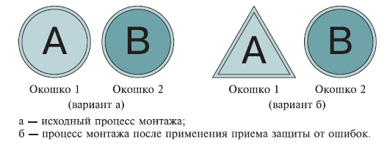
«Пока-ёкэ»
«Пока-ёкэ» («защита от ошибок», «защита от дурака») – метод предотвращения ошибок – специальное устройство или метод, благодаря которому дефекты просто не могут появиться.

Slide 19
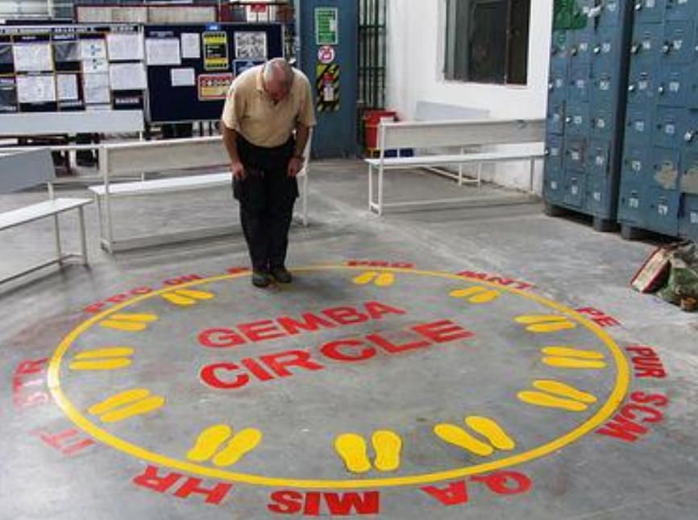

Гемба
Гемба – место выполнения рабочего процесса, для полноценного понимания ситуации необходимо собрать факты и непосредственно на месте принять решение

Slide 20
Картирование потока создания ценности (КПСЦ)
Картирование позволяет определить скрытые в потоке создания ценности или процессе потери, а также выявить значимую и незначимую работу, что позволит разработать мероприятия для его оптимизации

Slide 21
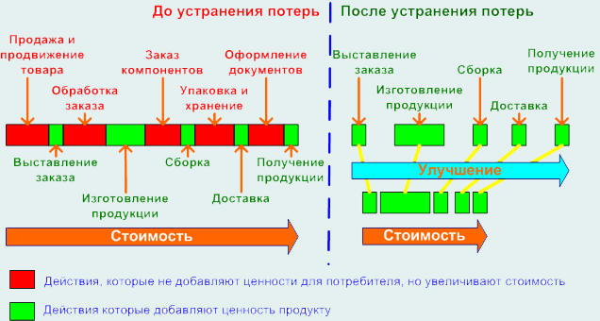
Картирование потока создания ценности (КПСЦ)

Slide 22
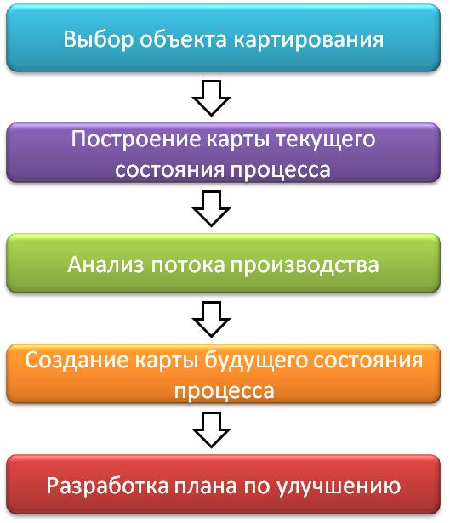
Основные этапы создания КПСЦ

Slide 23
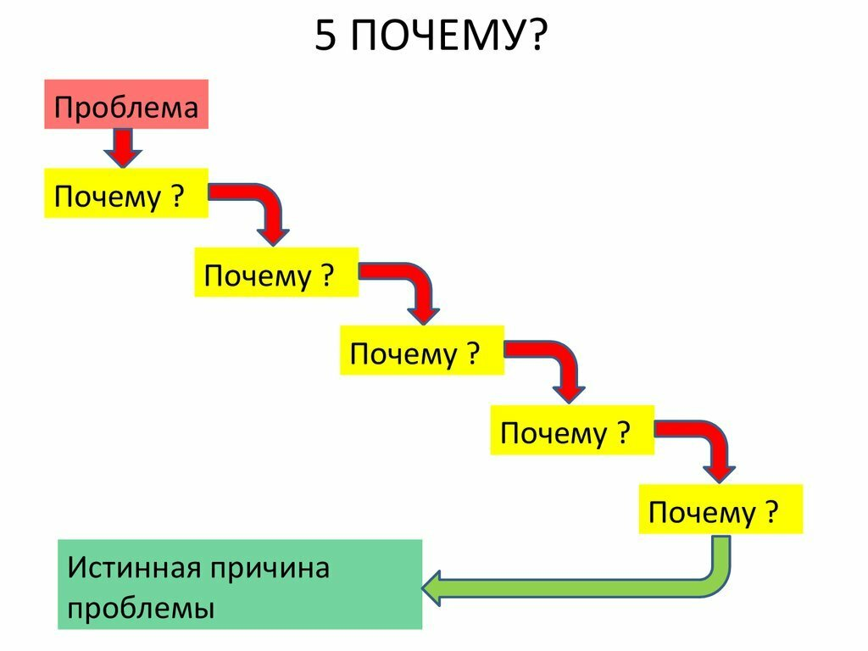
Метод «5 почему»
- это процесс последовательного задания вопросов Почему, позволяющий выяснить корневую причину проблемы. Каждый ответ на вопрос служит основой для следующего вопроса, ответ на пятый вопрос является корневой причиной проблемы.

Slide 24
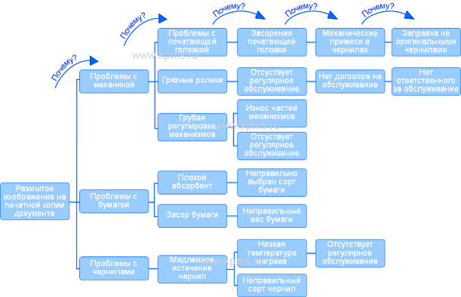
Метод «5 почему»

Slide 25
Спасибо за внимание!!!

